Slide 1
Matster Projekt
SOFT-OUTPUT VITERBI ALGORITHMUS
SOFT-OUTPUT VITERBI ALGORITHMUS- Parivash Abdollah Zade, Hamed Saber- 27.01.2025

Slide 2
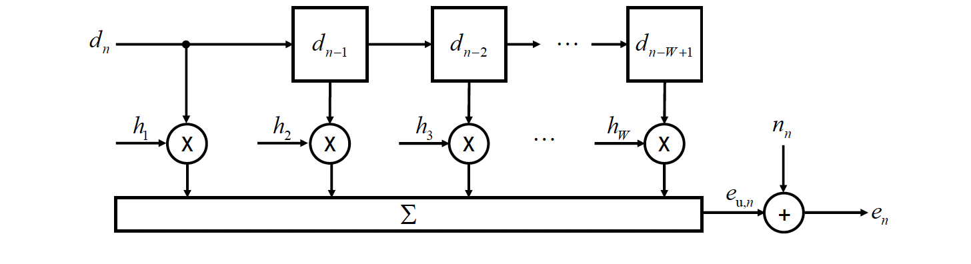
SOFT-OUTPUT VITERBI ALGORITHMUS
Inhalt
Einführung
Arbeitsteilung
Voraussetzungen
Aufagaben
Übertragungssystem mit diskreter Zeit
Quelle: Analysis of Wireless Information Systems Using MATLAB

Slide 3
SOFT-OUTPUT VITERBI ALGORITHMUS
Einführung
Der MLSD-Empfänger wird in Kommunikationssystemen verwendet, um verzerrte digitale Signale aufgrund von Rauschen und Interferenzen präzise zu rekonstruieren. Er analysiert alle möglichen Datenfolgen und wählt die mit der höchsten Wahrscheinlichkeit basierend auf einem Kanalmodell aus. Diese Methode ermöglicht eine genauere Signalwiederherstellung als herkömmliche Empfänger.

Slide 4
SOFT-OUTPUT VITERBI ALGORITHMUS
Algorithmus
Es gibt verschiedene Algorithmus zur Implementierung von MLSD, die wichtigste ist wie folgt:
Viterbi-Algorithmus
Der SOVA-Algorithmus
Der SOVA-Algorithmus (Soft Output Viterbi Algorithm) ist eine erweiterte Version des Viterbi-Algorithmus. Anstatt nur den Endzustand oder die höchste Wahrscheinlichkeit für jedes Symbol auszuwählen, berücksichtigt SOVA die soft Wahrscheinlichkeiten der gesamten Sequenzen.

Slide 5
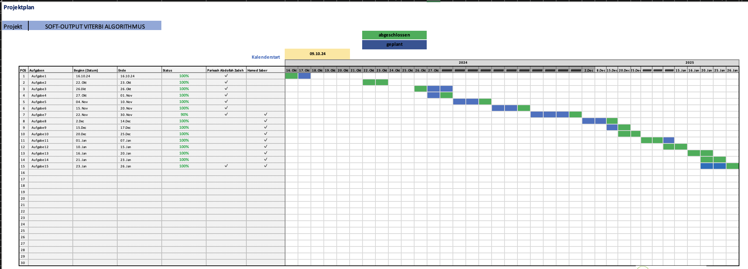
SOFT-OUTPUT VITERBI ALGORITHMUS
Arbeitsteilung

Slide 6
SOFT-OUTPUT VITERBI ALGORITHMUS
Schritte zur Nutzung von SOVA im MLSD-Empfänger:
Empfang von Signalen
Wahrscheinlichkeitsstufe (Soft Decision)
Anwendung des Viterbi-Algorithmus
Berechnung der Soft-Output
Ergebnisse

Slide 7
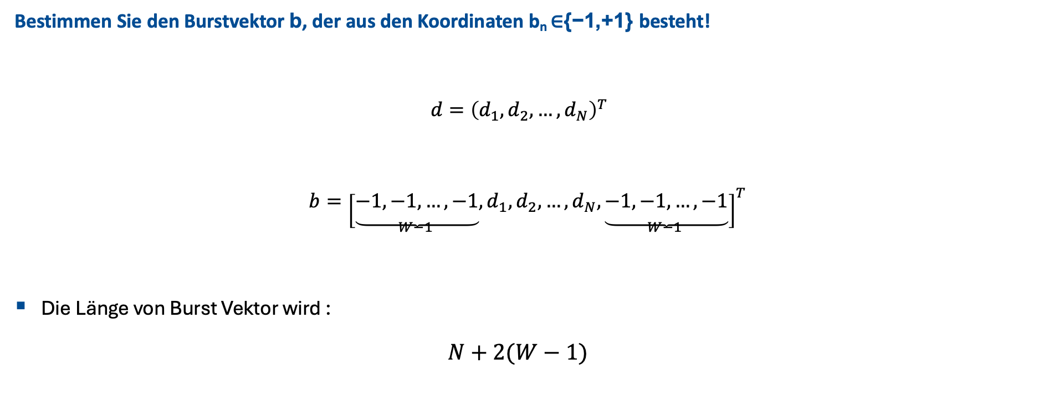
SOFT-OUTPUT VITERBI ALGORITHMUS
Aufgabe 1
Bestimmen Sie den Burstvektor b, der aus den Koordinaten b_{n} ∈{−1,+1} besteht!
$d={\left(d_{1},d_{2},…,d_{N}\right)}^{T}$
$$b={\left[\underset{W−1 }{\underbrace{−1,−1,…,−1}},d_{1},d_{2},…,d_{N},\underset{W−1 }{\underbrace{−1,−1,…,−1}}\right]}^{T}$$
Die Länge von Burst Vektor wird :
                $N+2(W−1)$

Slide 8
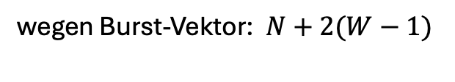
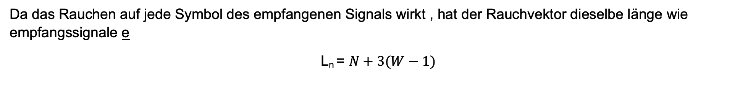

SOFT-OUTPUT VITERBI ALGORITHMUS
Aufgabe 2
Der Zustandsdiagramm des Mealy-Modells enthält die Schnittpunkte der Ausgangswerte mit jeder Übergangskante.
Für N-symbol N+W-1 empfangenes Symbol
Wie viele Samples enthalten der Rauschvektor n und der Empfangsvektor e?
wegen Burst-Vektor: $N+2(W−1)$
$$N+2\left(W−1\right)+W−1=N+3W−3$$
L_{e} = $N+3(W−1)$
Da das Rauchen auf jede Symbol des empfangenen Signals wirkt , hat der Rauchvektor dieselbe länge wie empfangssignale e
L_{n} = $N+3(W−1)$

Slide 9
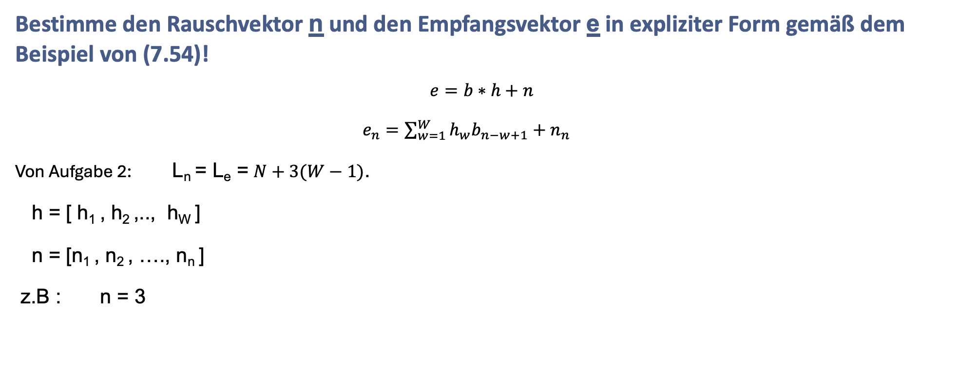
SOFT-OUTPUT VITERBI ALGORITHMUS
Aufgabe 3
Bestimme den Rauschvektor n und den Empfangsvektor e in expliziter Form gemäß dem Beispiel von (7.54)!
$$e=b∗h+n$$
$e_{n}=\sum_{w=1}^{W}{h_{w}b_{n−w+1}}+n_{n}$
Von Aufgabe 2: L_{n} = L_{e} = $N+3(W−1)$.
h = [ h₁ , h₂ ,.., h_{W} ]
n = [n₁ , n₂ , …., n_{n} ]
z.B : n = 3
e₃ = h₁ .b₃ + h₂ .b₂ + h₃ .b₁ + n₃
W = 3

Slide 10
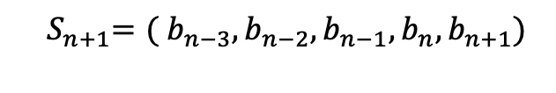
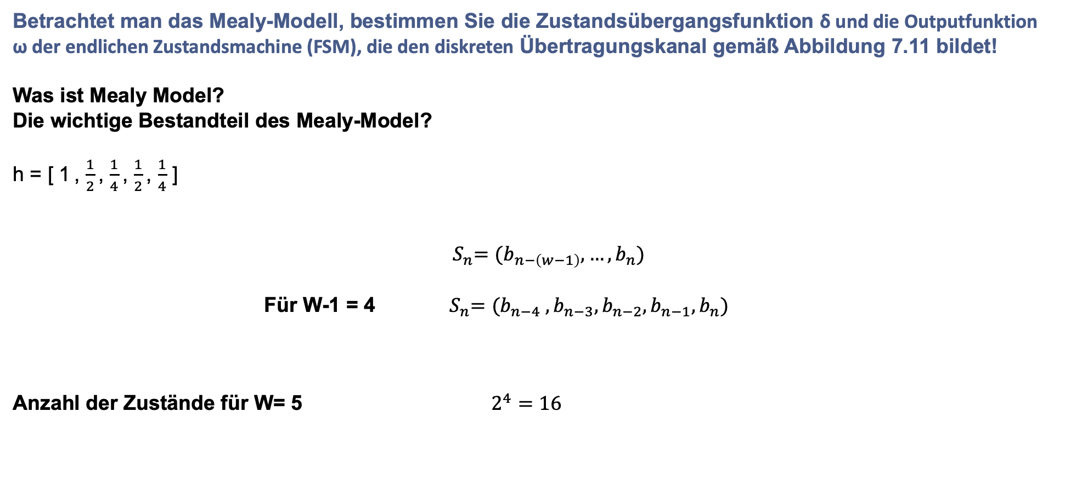

SOFT-OUTPUT VITERBI ALGORITHMUS
Aufgabe 4
Betrachtet man das Mealy-Modell, bestimmen Sie die Zustandsübergangsfunktion δ und die Outputfunktion ω der endlichen Zustandsmachine (FSM), die den diskreten Übertragungskanal gemäß Abbildung 7.11 bildet!
Was ist Mealy Model?
Die wichtige Bestandteil des Mealy-Model?
h = [ 1 , $\frac{1}{2}$ , $\frac{1}{4}$ , $\frac{1}{2}$ , $\frac{1}{4}$ ]
${ S}_{n}=(b_{n−\left(w−1\right)},…,b_{n})$
Für W-1 = 4 ${ S}_{n}=({b_{n−4} , b}_{n−3},b_{n−2},b_{n−1},b_{n})$
Anzahl der Zustände für W= 5 $2^{4}=16$
$${ S}_{n+1}=(b_{n−\left(w−2\right)},…,b_{n+1})$$
${ S}_{n+1}=({{ b}_{n−3}, b}_{n−2},b_{n−1},b_{n},b_{n+1})$

Slide 11
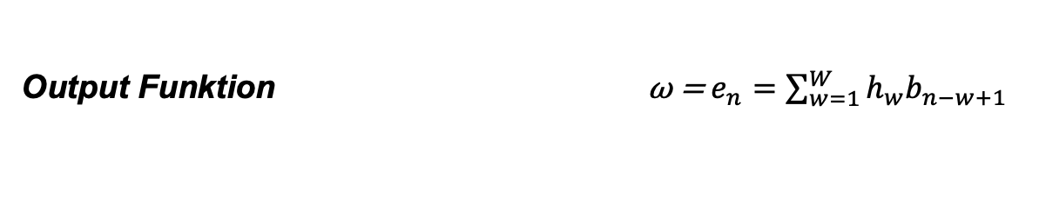
SOFT-OUTPUT VITERBI ALGORITHMUS
Aufgabe 4
Züstandsübertragungsfunktion
$$δ\left(S_{n},b_{n}\right)=S_{n+1}= \left(b_{n} , b_{n−1} , b_{n−2} , b_{n−3}\right)$$
Output Funktion ω = $e_{n}=\sum_{w=1}^{W}{h_{w}b_{n−w+1}}$

Slide 12

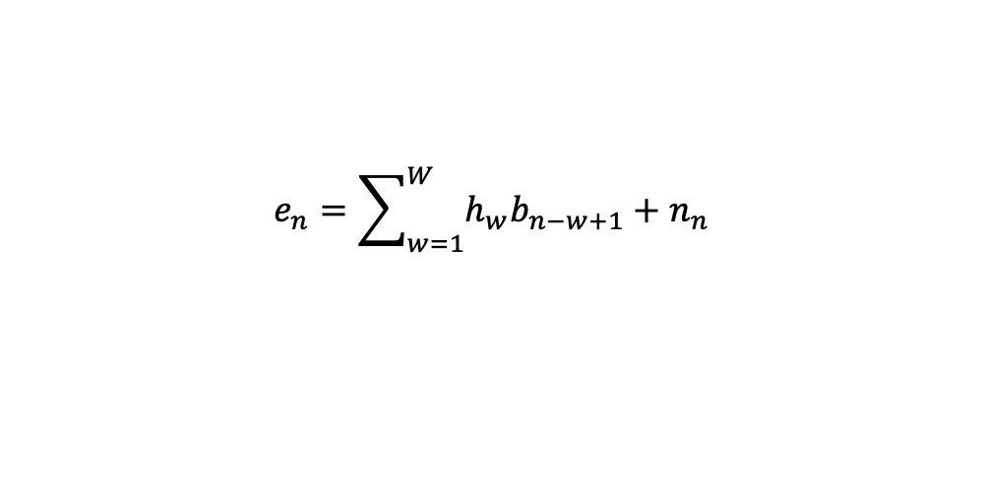

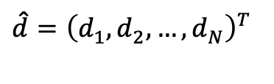
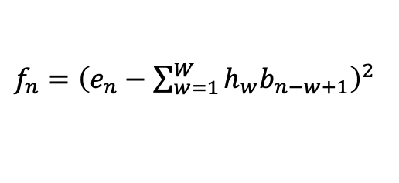

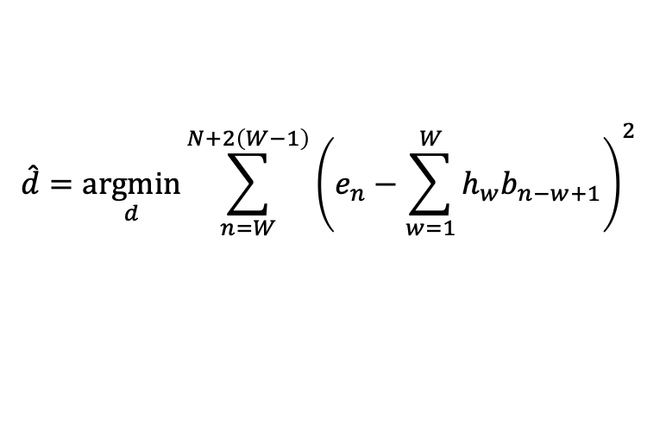
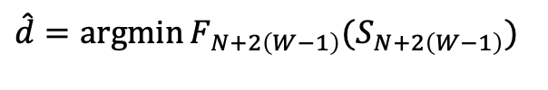
SOFT-OUTPUT VITERBI ALGORITHMUS
Aufgabe 5
Bestimmen Sie den ML Detektor!
$\hat{d}={\left(d_{1},d_{2},…,d_{N}\right)}^{T}$
$$\hat{d}=\underset{d}{argmax}{p(e|d)}$$
$$e_{n}=\sum_{w=1}^{W}{h_{w}b_{n−w+1}}+n_{n}$$
$$\hat{d}=\underset{d}{argmin}{\sum_{n=W}^{N+2\left(W−1\right)}{{\left(e_{n}−\sum_{w=1}^{W}{h_{w}b_{n−w+1}}\right)}^{2}}}$$
$f_{n}={\left(e_{n}−\sum_{w=1}^{W}{h_{w}b_{n−w+1}}\right)}^{2}$
$F_{n}\left(S_{n}\right)=\min_{S_{n−1},b_{n}}\left[F_{n−1}(S_{n−1})+f_{n}\right]$
$F_{W−1}\left(S_{W−1}\right)=0$
$\hat{d}=\underset{ }{argmin}{F_{N+2\left(W−1\right)}(S_{N+2\left(W−1\right)})}$

Slide 13
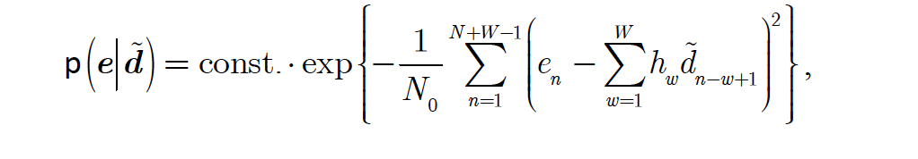
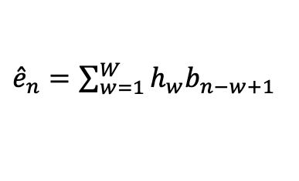
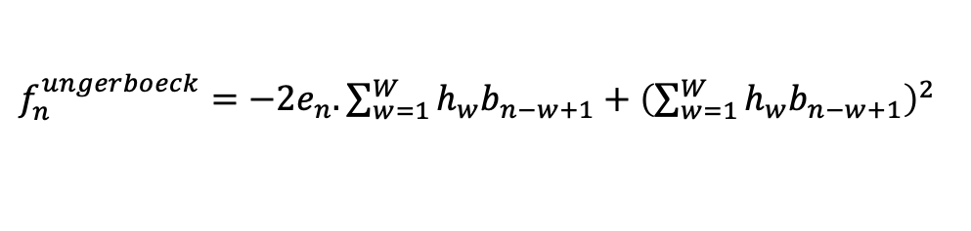
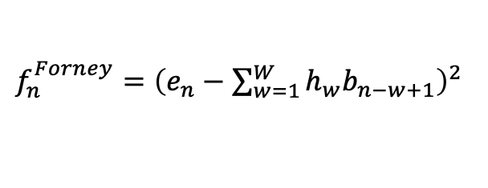

SOFT-OUTPUT VITERBI ALGORITHMUS
Aufgabe 6
Ausgehend von (7.57), bestimmen Sie die forney-Metric fn (Forney) und die Ungeboeck Metrik
fn (Ungerboeck).
${\hat{e}}_{n}=\sum_{w=1}^{W}{h_{w}b_{n−w+1}}$
$f_{n}^{Forney}={\left(e_{n}−{\hat{e}}_{n}\right)}^{2}$
$f_{n}^{Forney}={\left(e_{n}−\sum_{w=1}^{W}{h_{w}b_{n−w+1}}\right)}^{2}$
$$f_{n}^{ungerboeck}=−2e_{n}.{\hat{e}}_{n}+{\hat{e}}_{n}^{2}$$
$f_{n}^{ungerboeck}=−2e_{n}.\sum_{w=1}^{W}{h_{w}b_{n−w+1}}+{\left(\sum_{w=1}^{W}{h_{w}b_{n−w+1}}\right)}^{2}$

Slide 14
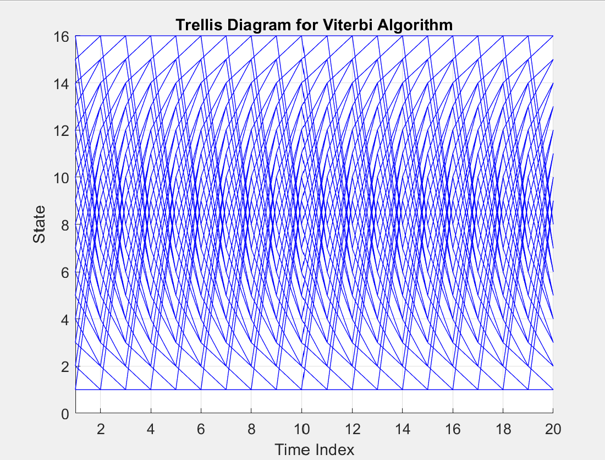
SOFT-OUTPUT VITERBI ALGORITHMUS
Aufgabe 7
Trellis-Diagramm für den Viterbi-Algorithmus

Slide 15
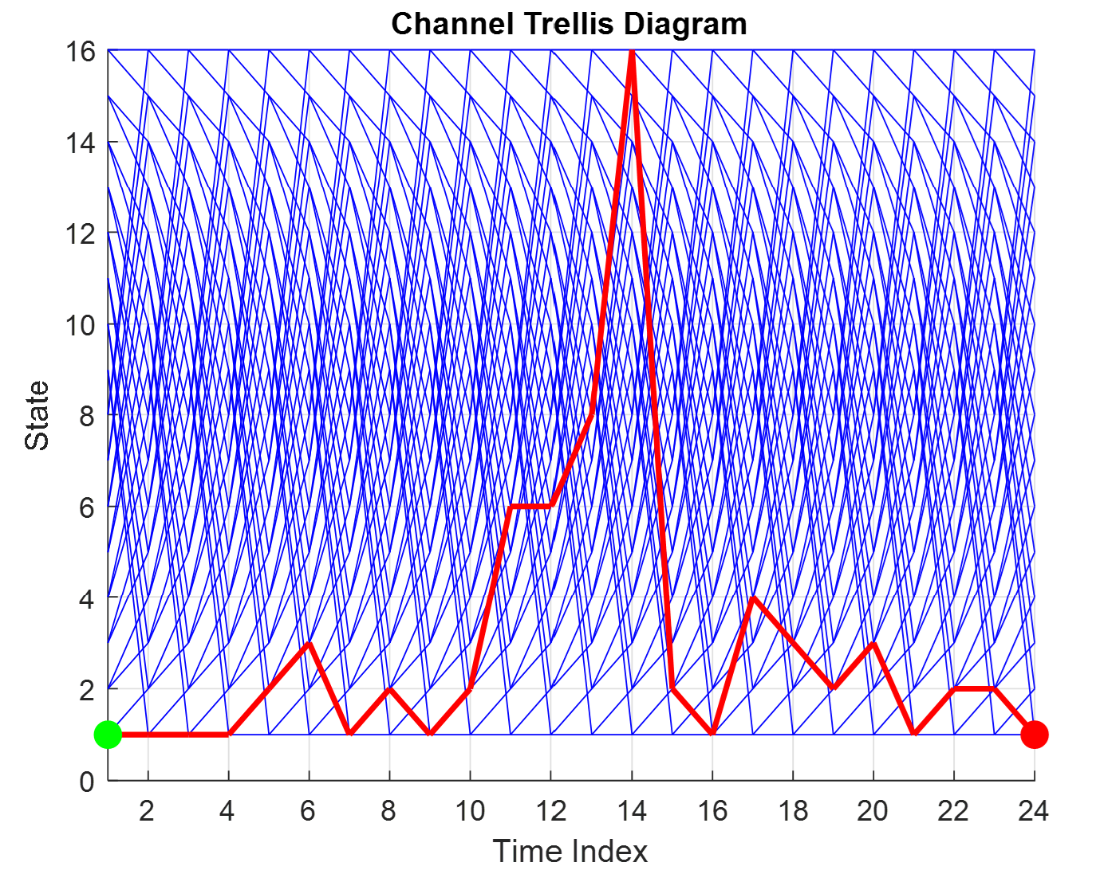
SOFT-OUTPUT VITERBI ALGORITHMUS
Aufgabe 7, 8
Kanal-Trellis-Diagramm

Slide 16
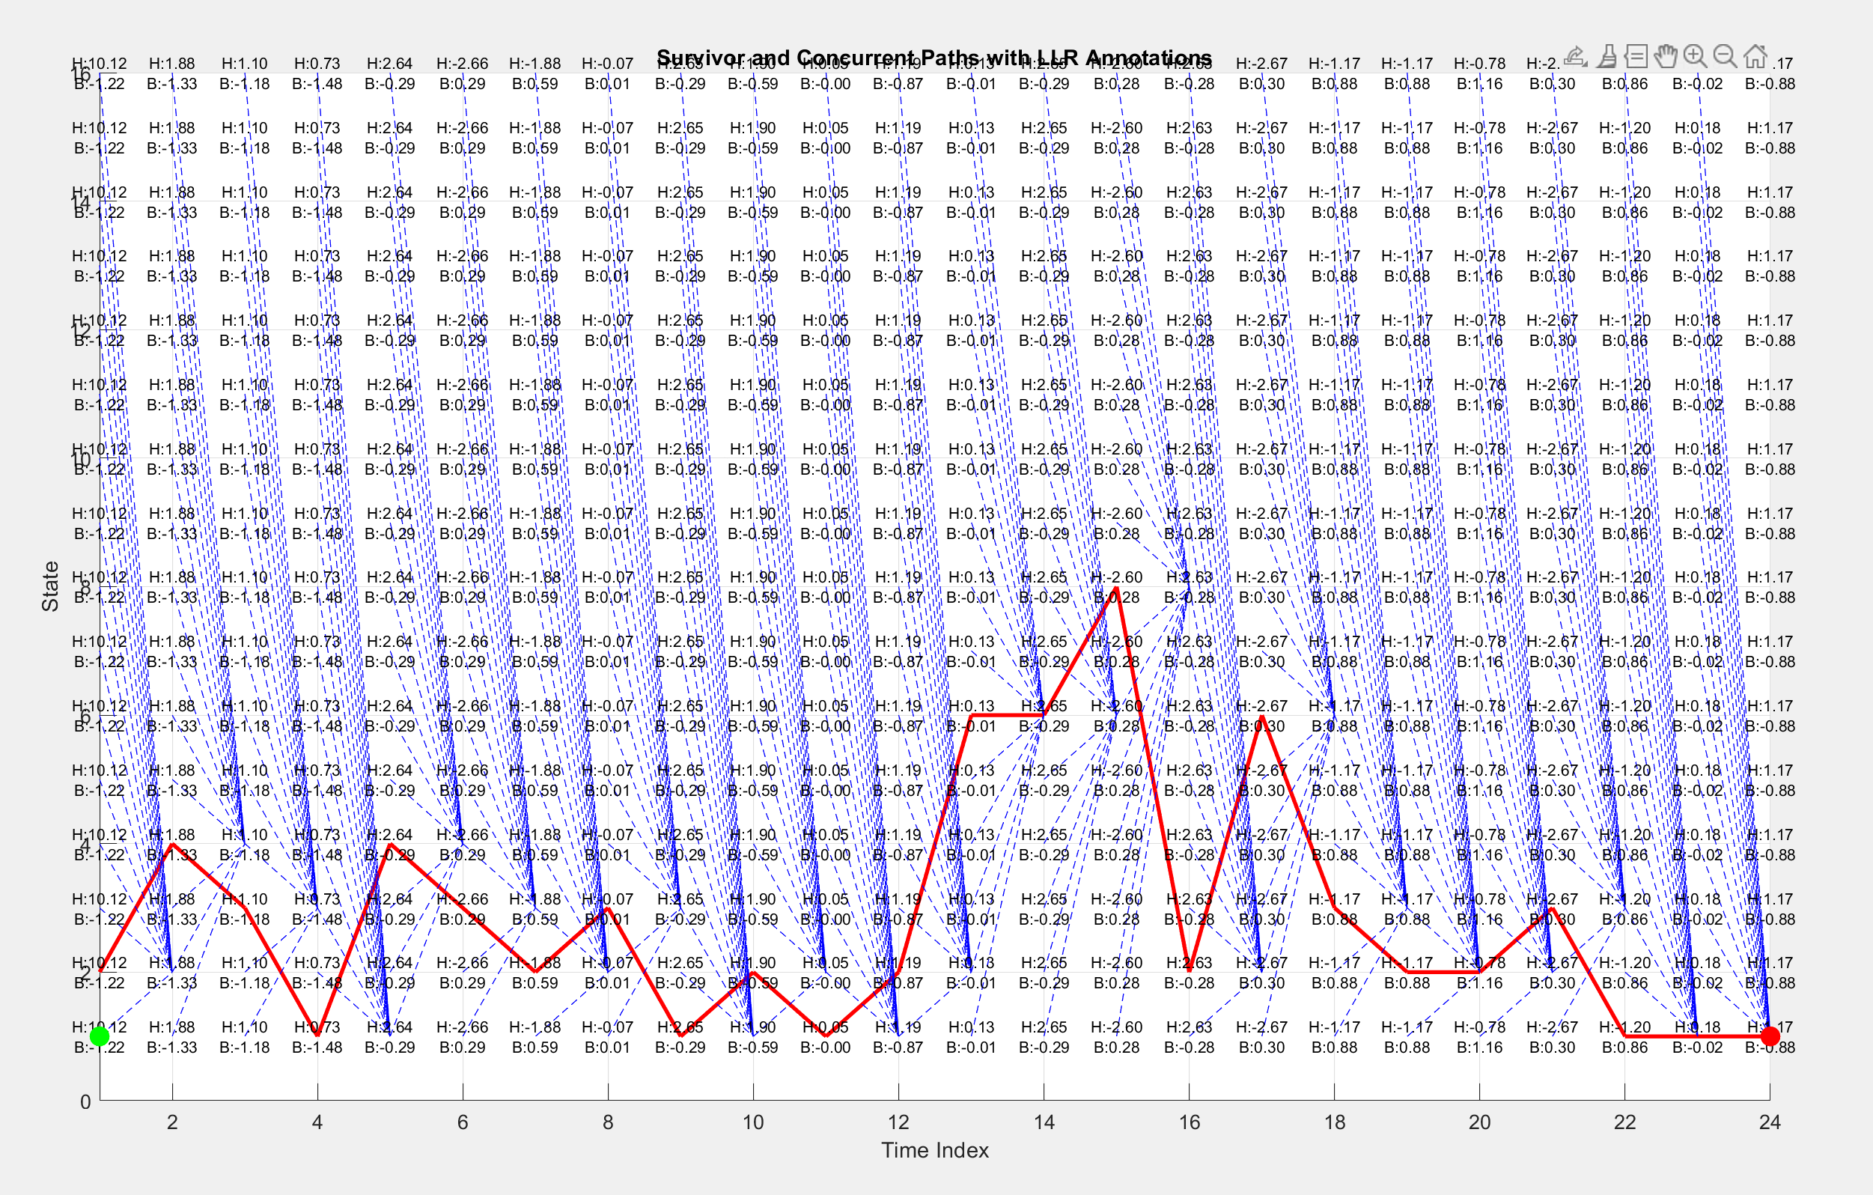
SOFT-OUTPUT VITERBI ALGORITHMUS
Überlebens- und Koncurrentpfads

Slide 17
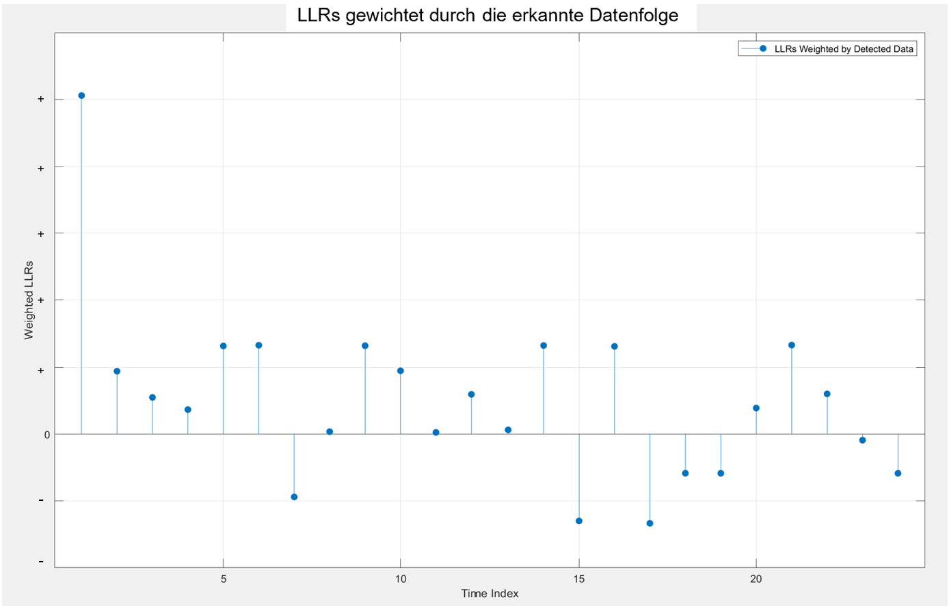
SOFT-OUTPUT VITERBI ALGORITHMUS
Aufgabe 7
+
+
+
+
+
-
-

Slide 18
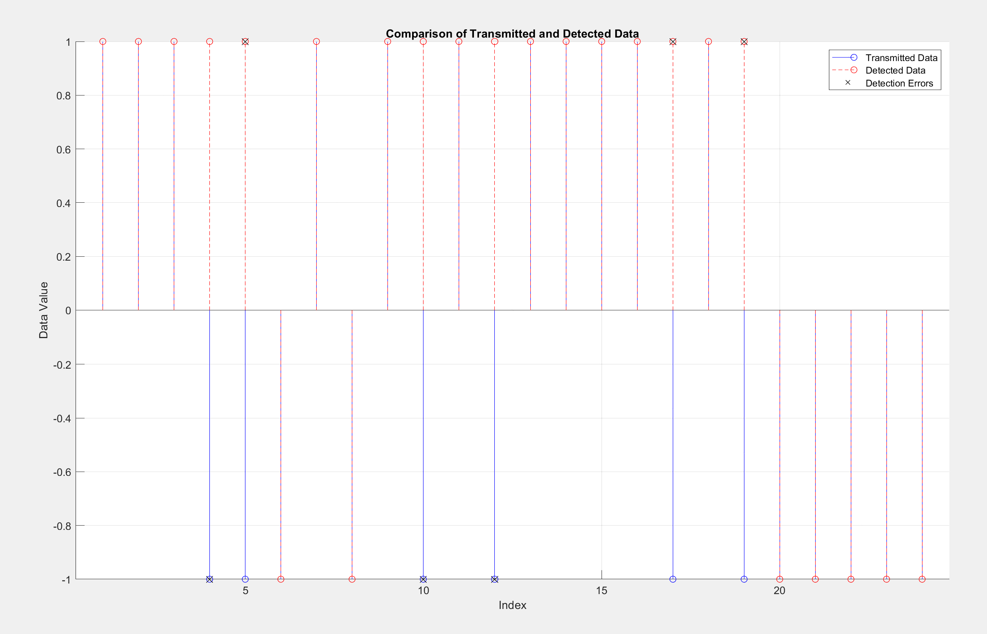
SOFT-OUTPUT VITERBI ALGORITHMUS
Aufgabe 9
Vergleich von gesendeten und detektierten Daten
Gesendeten Daten
Detektierten Daten
x Fehlerdetektion

Slide 19
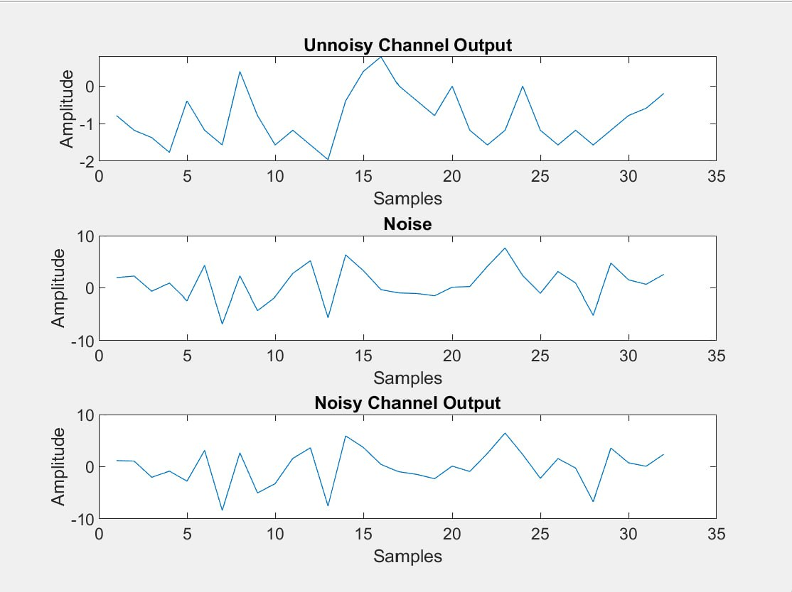
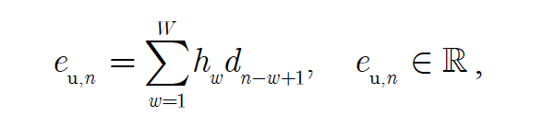
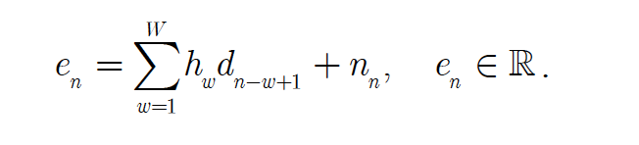
SOFT-OUTPUT VITERBI ALGORITHMUS
Aufgabe 10
rauschfreier Kanalausgang
Unverrauschter Kanalausgang
Rauschen
Empfangsvektor
Verrauschter Kanalausgang

Slide 20
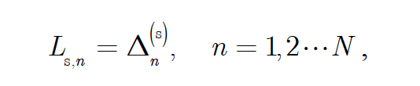
SOFT-OUTPUT VITERBI ALGORITHMUS
Überlebenspfad
Concurrent pfad
Simple Rule
n-3
n-2
n-1
n

Slide 21
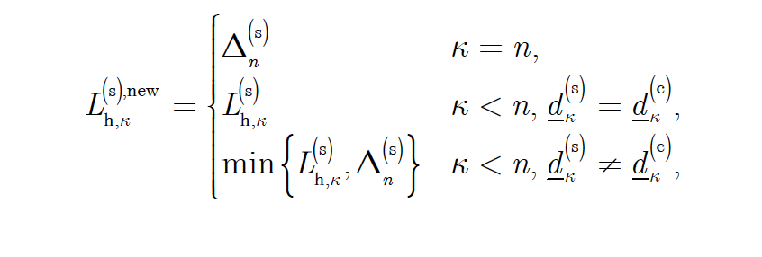
SOFT-OUTPUT VITERBI ALGORITHMUS
Überlebenspfad
Concurrentpfad
Huber Rule
n-3
n-2
n-1
n = k

Slide 22
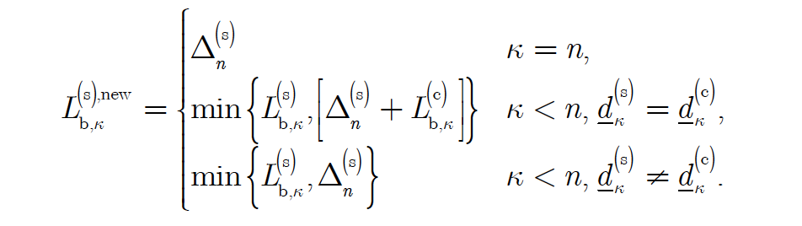
SOFT-OUTPUT VITERBI ALGORITHMUS
Survivor pfad
Concurrent pfad
Battail Rule
n-3
n-2
n-1
k = n

Slide 23

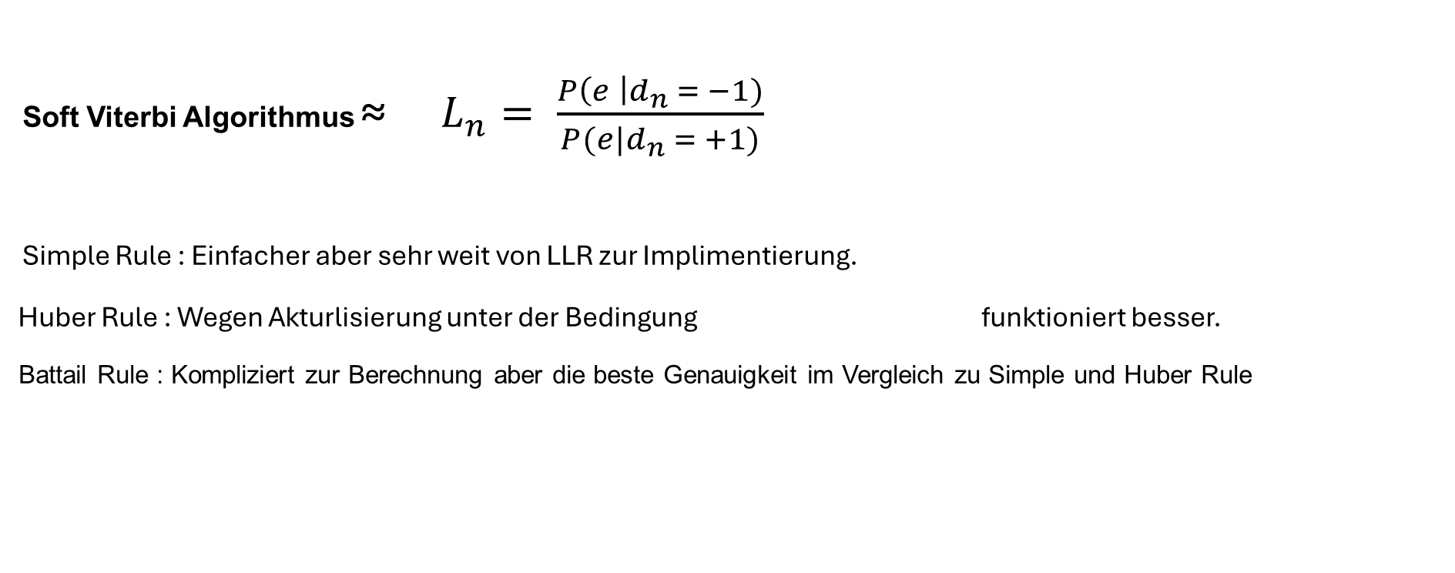
SOFT-OUTPUT VITERBI ALGORITHMUS
Soft Viterbi Algorithmus ≈ $L_{n}= \frac{P\left(e \right|d_{n }= −1)}{P(e|d_{n }= +1)}$
Simple Rule : Einfacher aber sehr weit von LLR zur Implimentierung.
Huber Rule : Wegen Akturlisierung unter der Bedingung funktioniert besser.
Battail Rule : Kompliziert zur Berechnung aber die beste Genauigkeit im Vergleich zu Simple und Huber Rule

Slide 24
SOFT-OUTPUT VITERBI ALGORITHMUS
LLR-Vergleich

Slide 25
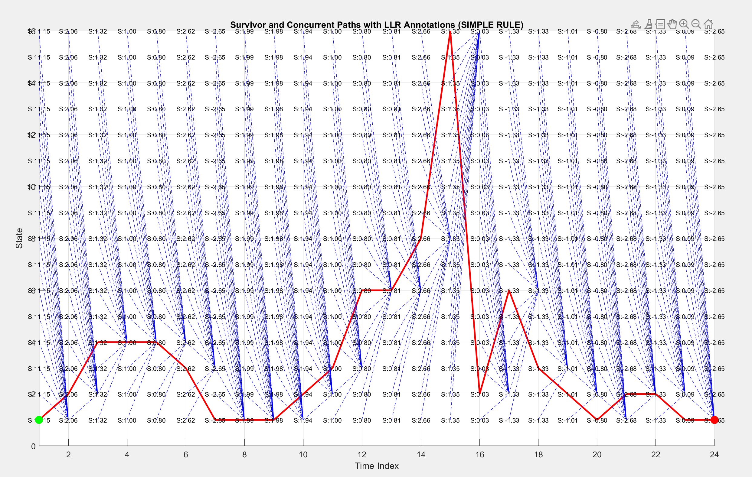
SOFT-OUTPUT VITERBI ALGORITHMUS

Slide 26
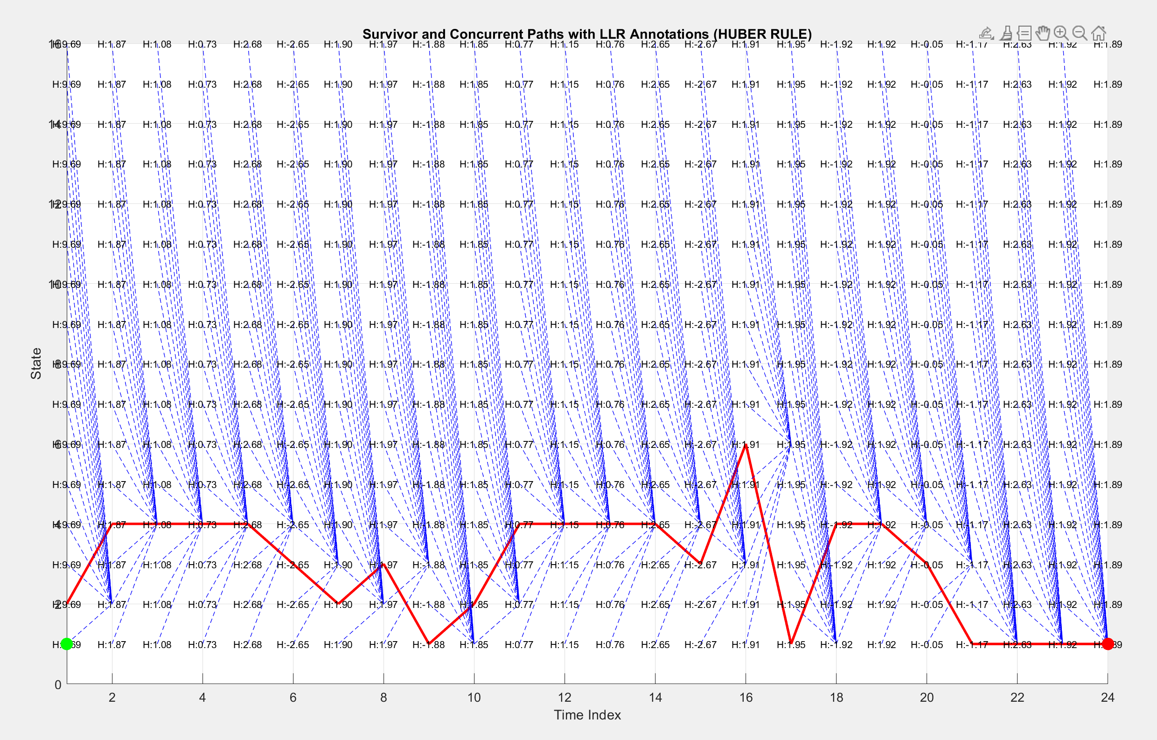
SOFT-OUTPUT VITERBI ALGORITHMUS
Überlebens- und gleichzeitige Pfade mit LLR-Anmerkungen (Huber-Regel)

Slide 27
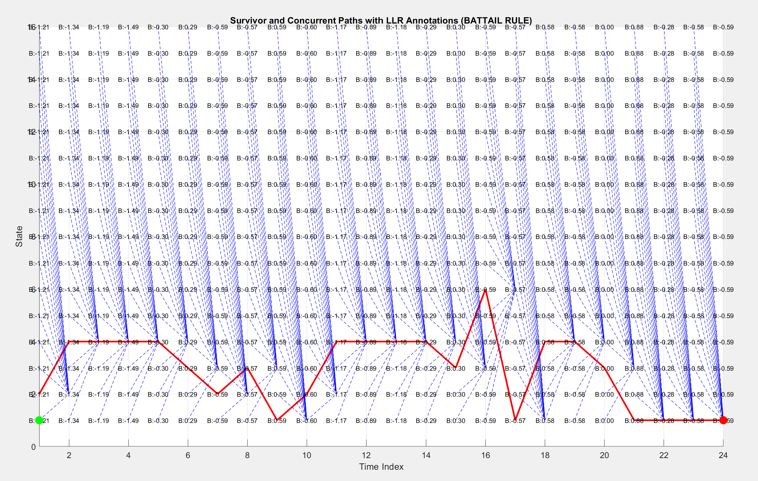
SOFT-OUTPUT VITERBI ALGORITHMUS
Überlebens- und gleichzeitige Pfade mit LLR-Anmerkungen (Battail-Regel)

Slide 28
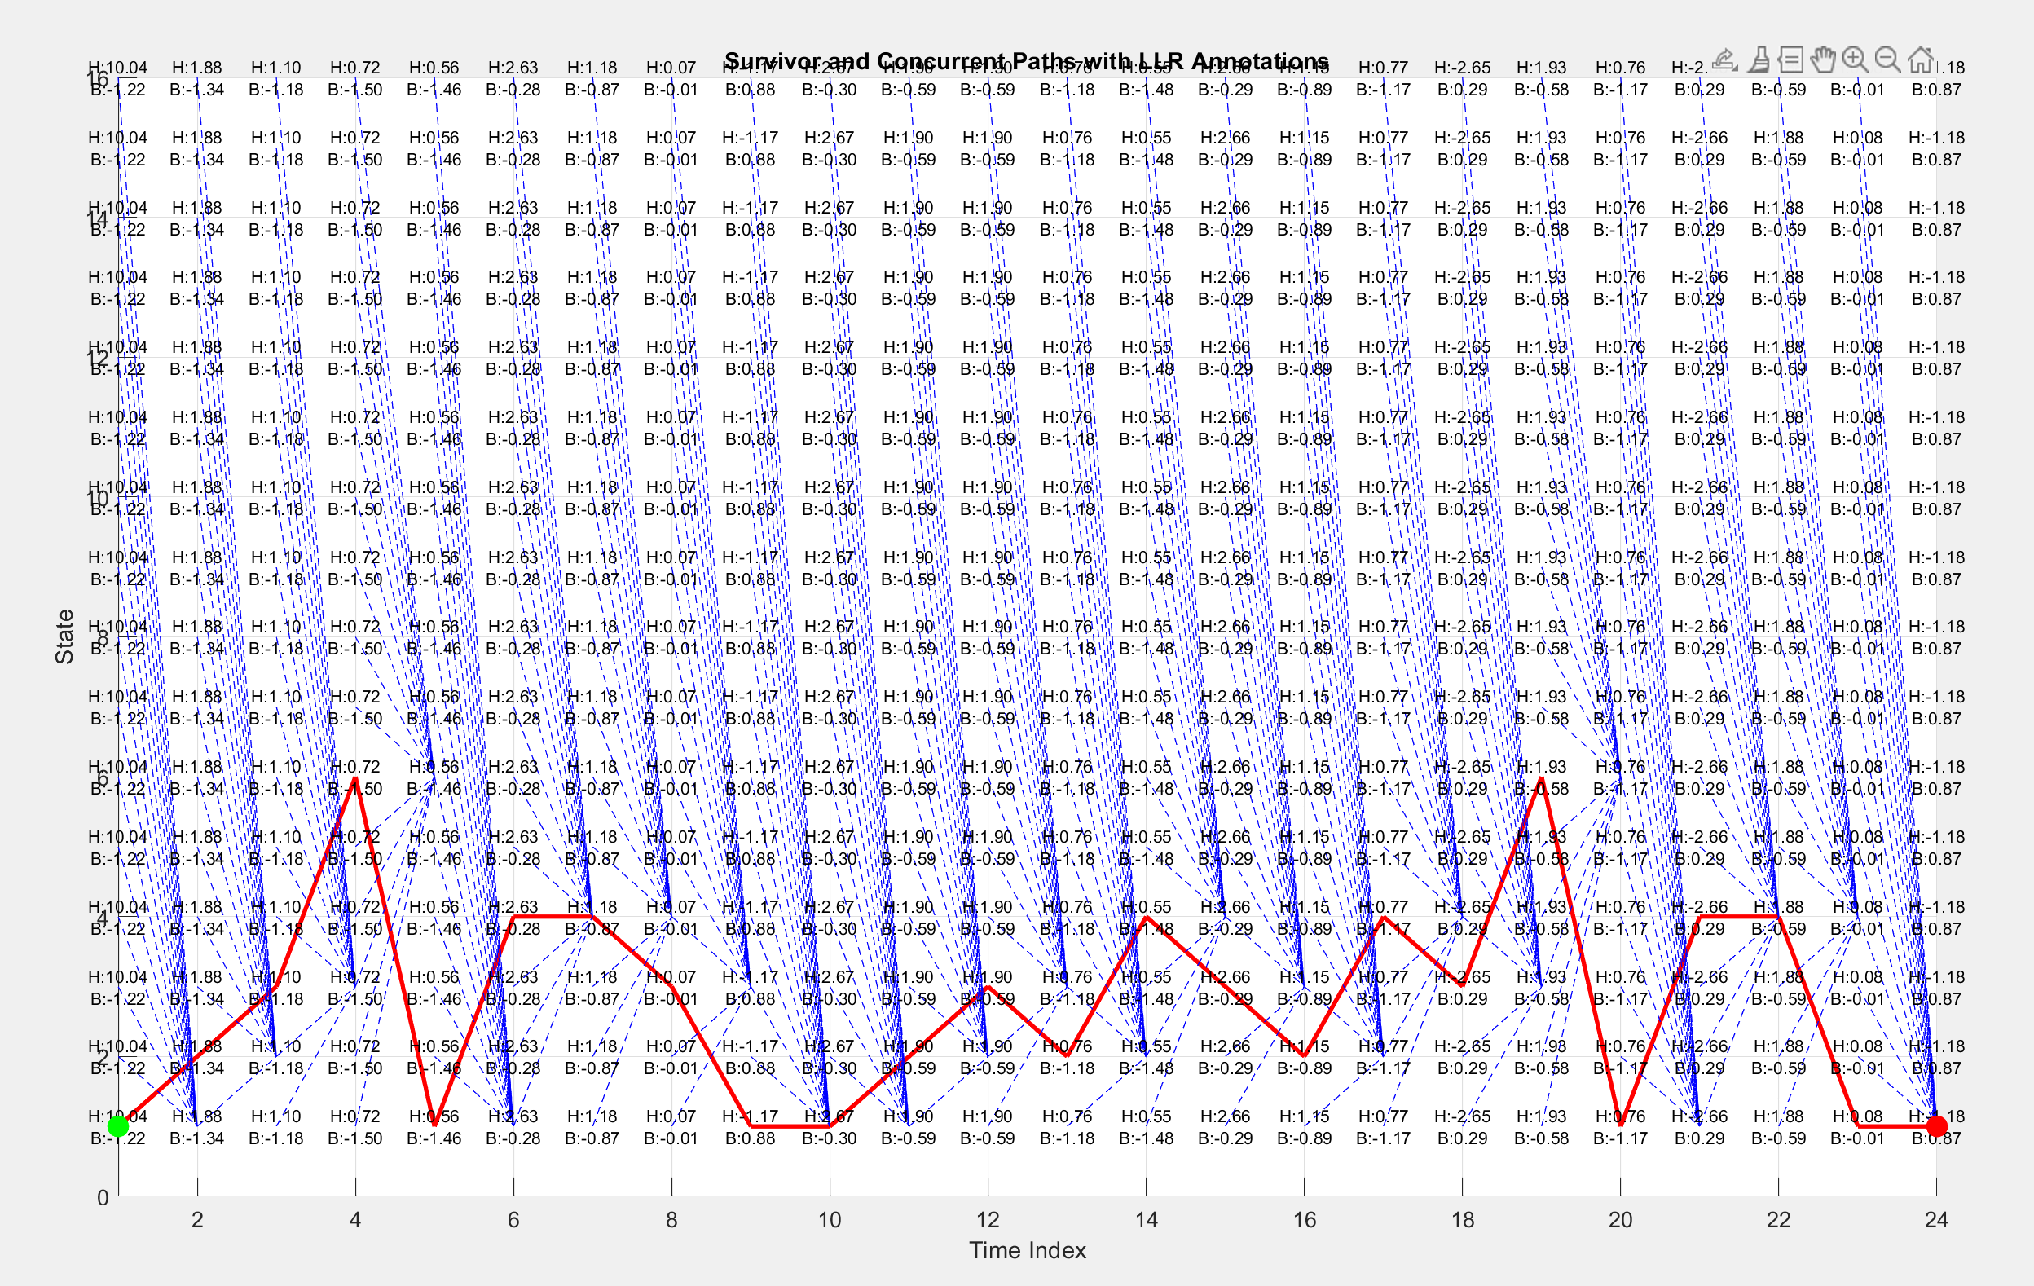
SOFT-OUTPUT VITERBI ALGORITHMUS

Slide 29
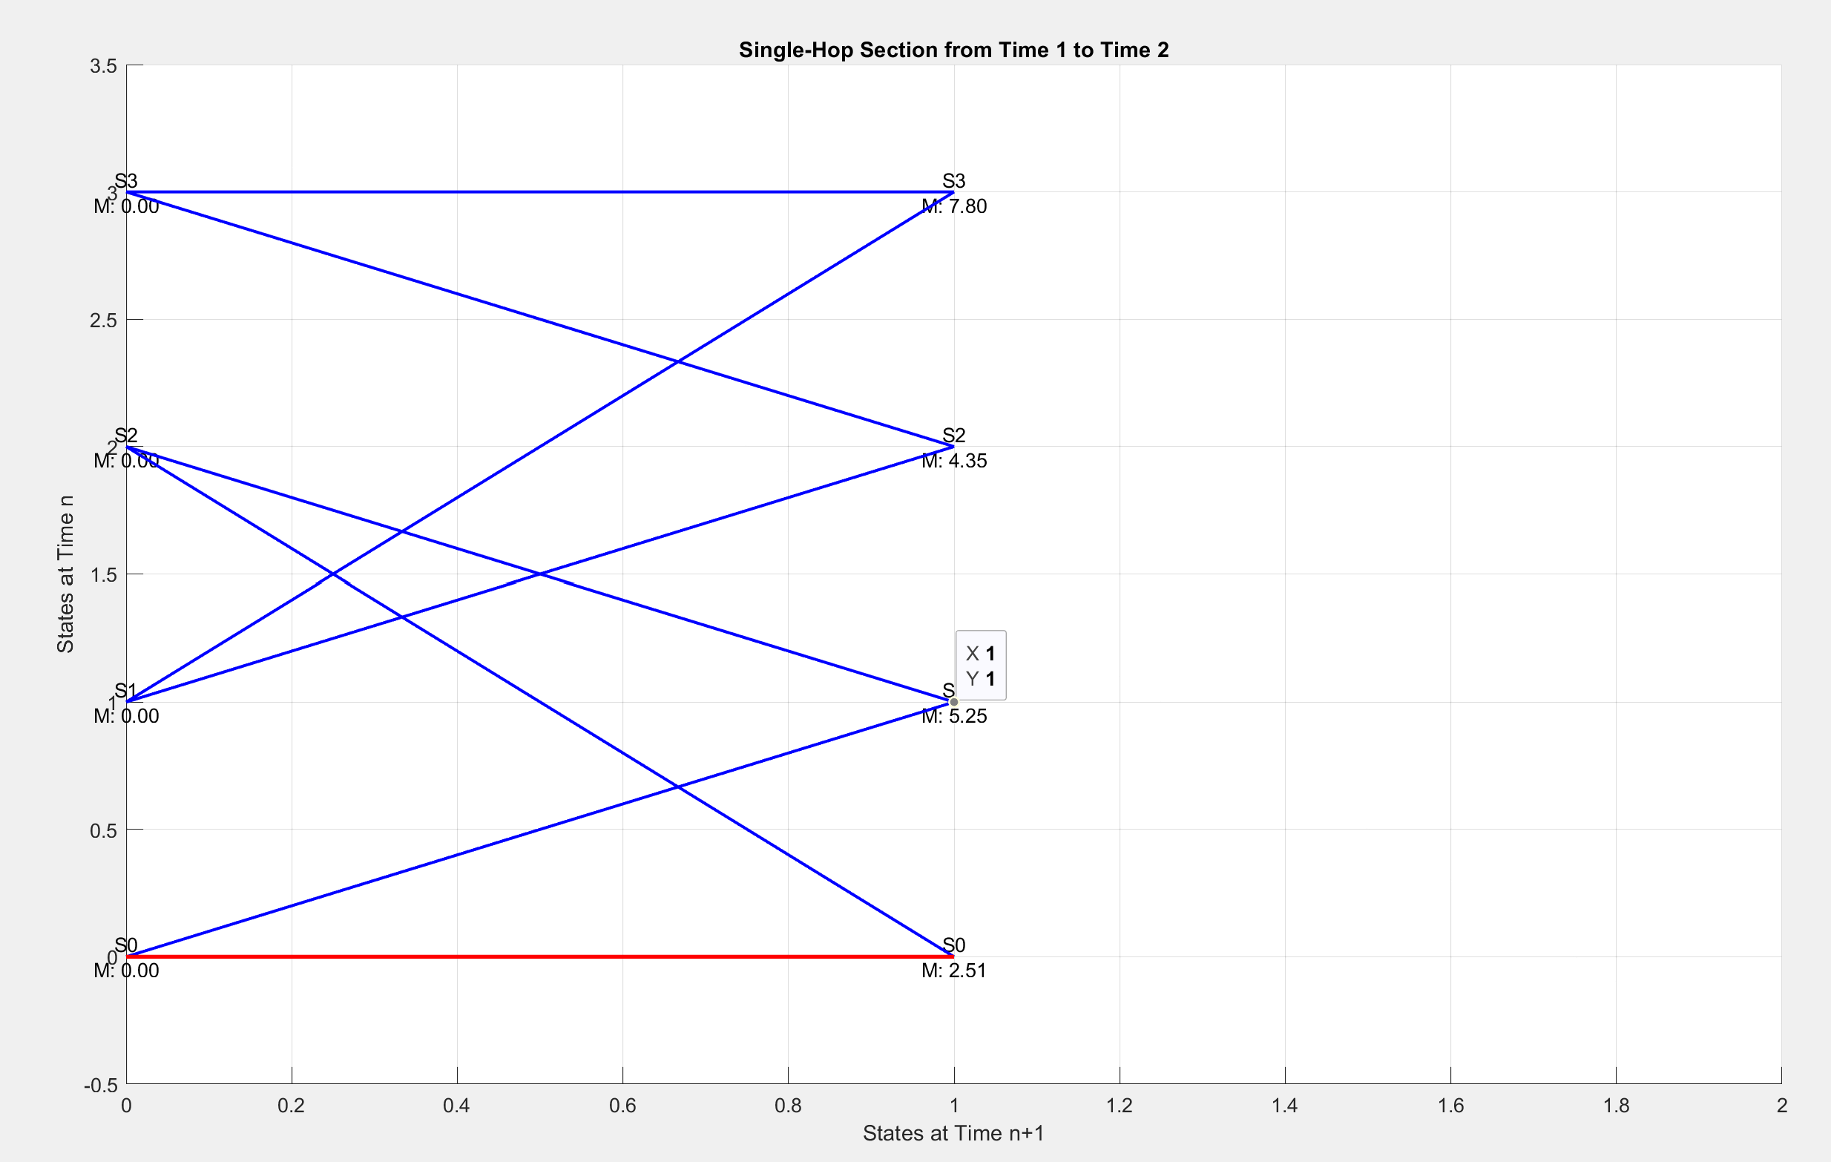
SOFT-OUTPUT VITERBI ALGORITHMUS

Slide 30
Parivash Abdollah Zadeh, Matr.Nummer: 3147292
Hamed Saber, Matr.Nummer: 3157311
SOFT-OUTPUT VITERBI ALGORITHMUS- 27.01.25

